Slide 1
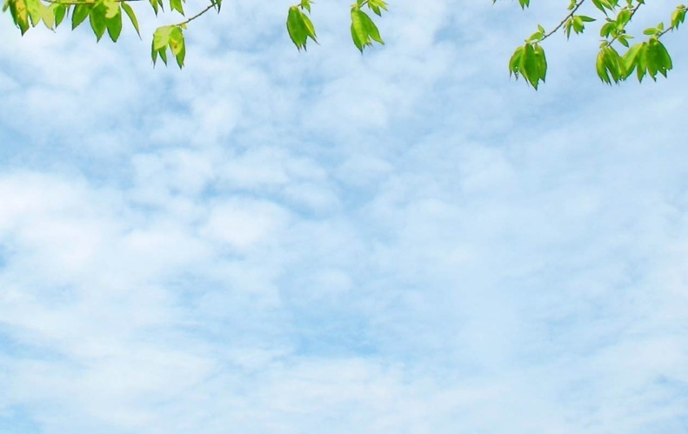
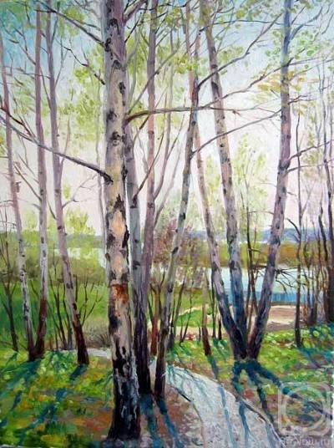
Урок
русского языка
в 3-А классе
МБОУ «Гимназия №7»
г.Батайск
Учитель: Крылова Раиса Викторовна

Slide 2
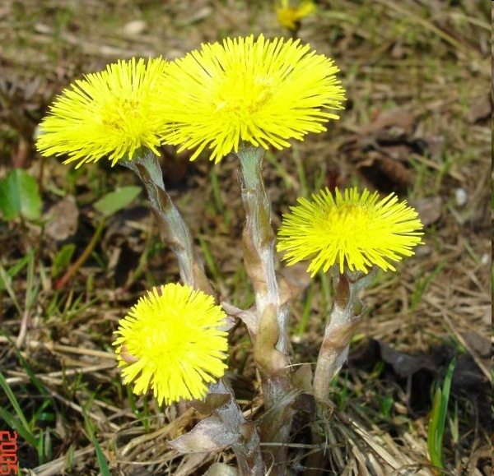
Большой, удачи, успех, с, малой, начинается.

Slide 3
Большой успех начинается с малой удачи.

Slide 4
ОРФОГРАФИЧЕСКАЯ МИНУТКА:
Д…нёк, …враг, п…ляна, обл…ко, л…сок, н…беса, руч…йки, в…сна, с…ница, вет…р .

Slide 5
ОРФОГРАФИЧЕСКАЯ МИНУТКА:
Денёк, овраг, поляна, облако, лесок, небеса, ручейки, весна, синица, ветер .

Slide 6
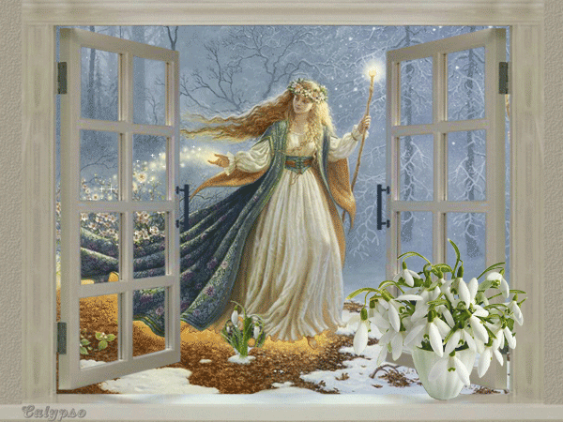
. Второстепенные члены предложения. Дополнение.

Slide 7
Работа в группах:
корень
подлежащее
приставка
окончание
глагол
существительное
сказуемое
прилагательное
дополнение
части слова
части речи
члены предложения

Slide 8
Работа в группах:
корень
приставка
окончание
глагол
существительное
прилагательное
сказуемое
подлежащее
дополнение
части слова
части речи
члены предложения

Slide 9
Работа в парах:
ждать весну приходит со звоном
увидеть подснежник говорить о погоде
слышать капель пробуждается от сна

Slide 10
В форме В.п. без предлога
В косвенных падежах с предлогом
Дополнение
Прямое
Косвенное

Slide 12
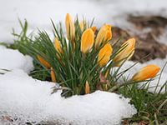
Работа с деформированными предложениями:
Солнышко, улыбнулось. Его, сильнее, лучики, землю, греть, стали, яркие. ветерок, верхушки, Тёплый, деревьев, ласкает. почки, Душистой, пахнут, смолистые, смолой. шумят , По оврагам, ручьи, весёлые.

Slide 14
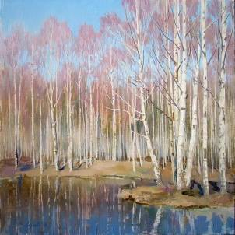
Синквейн на тему: « Дополнение»

Slide 15
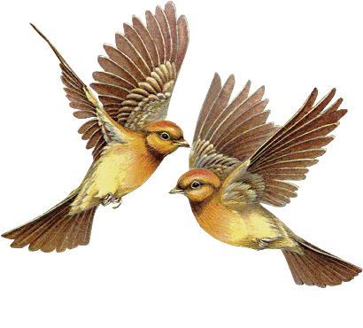
СПАСИБО
ЗА РАБОТУ!!!
Молодцы!!!

